Slide 1
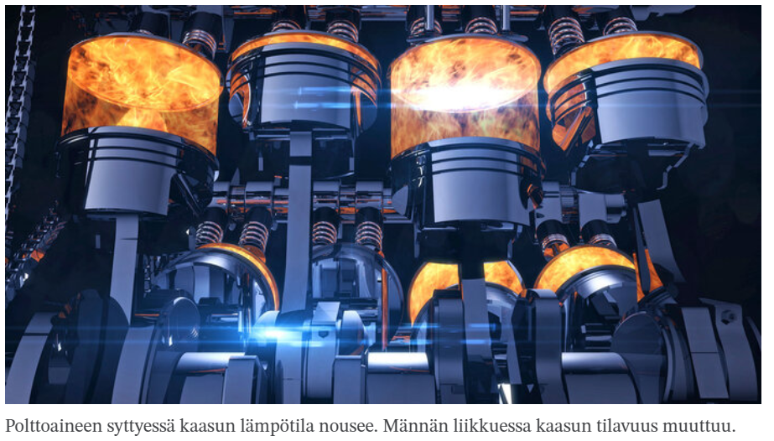
Kaasun tilanmuutokset
Kaasujen tilanmuuttujat ovat paine, tilavuus ja lämpötila.
Tilanmuutoksia tarkastellaan aluksi tapauksissa, joissa yksi tilanmuuttuja pysyy vakiona.

Slide 2
Painetilavuuslaki (Boylen laki)
Mittaa kaasun paineen arvoja, kun kaasun tilavuus muuttuu vakiolämpötilassa (isoterminen muutos)
Piirrä tuloksista kuvaaja V,p- ja 1/V,p-koordinaatistoon.
Paine p (kPa) | Tilavuus V (cm³)

Slide 3
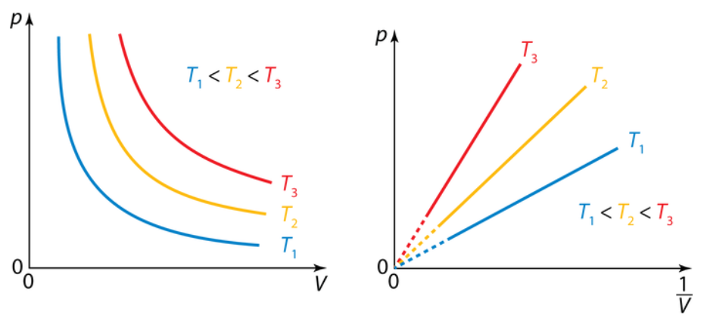
Isotermisessä muutoksessa paineen ja tilavuuden tulo on vakio, eli…
pV = vakio eli…
p₁V₁= p₂V₂

Slide 4
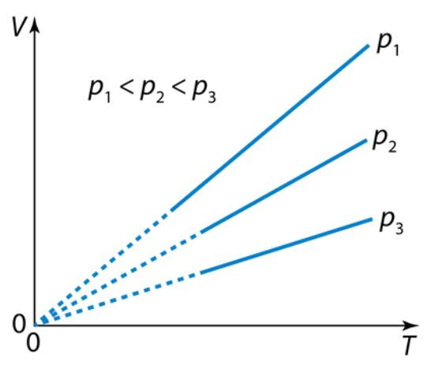


Tilavuuslämpötilalaki (Gay-Lussacin laki
Kaasun tilanmuutos vakiopaineessa (isobaarinen prosessi).
Kun kaasusysteemiä lämmitetään ja se laajenee vakiopaineessa, pysyy tilavuuden ja lämpötilan suhde vakiona, eli…
Huom! [T]=1K

Slide 5

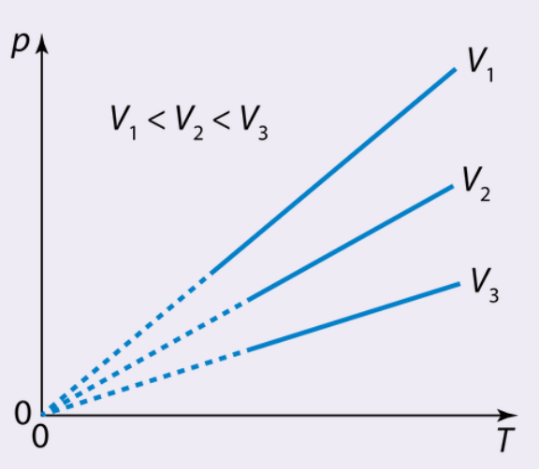

Painelämpötilalaki (Charlesin laki)
Kun tilavuus pysyy tilanmuutoksessa vakiona (isokoorinen prosessi) , niin kaasun paineen ja lämpötilan suhde on vakio.
[T]= 1K

